Slide 1



TRƯỜNG TIỂU HỌC ……
CHÀO MỪNG QUÝ THẦY CÔ
VỀ DỰ GIỜ THĂM LỚP
Môn Tự nhiên và Xã hội lớp 3
BÀI 23: TRÁI ĐẤT TRONG HỆ MẶT TRỜI (T2)
Giáo viên:……………………………………
Lớp: 3

Slide 2


Slide 3

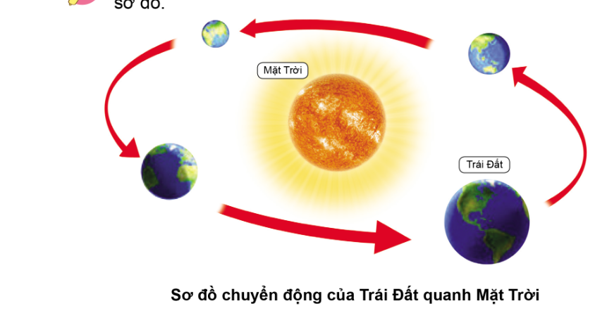
Thứ……ngày…..tháng…..năm…….
TỰ NHIÊN VÀ XÃ HỘI
Bài 23: TRÁI ĐẤT TRONG HỆ MẶT TRỜI (T2)
2. Chuyển động của Trái Đất
Chỉ và nói chiều chuyển động của Trái Đất quanh mặt trời trên sơ đồ

Slide 4
Thứ……ngày…..tháng…..năm…….
TỰ NHIÊN VÀ XÃ HỘI
Bài 23: TRÁI ĐẤT TRONG HỆ MẶT TRỜI (T2)
2. Chuyển động của Trái Đất.
Trái Đất chuyển động quanh Mặt Trời theo một đường gần tròn. Thời gian để Trái Đất chuyển động một vòng quanh Mặt Trời là một năm.

Slide 5
Thứ……ngày…..tháng…..năm…….
TỰ NHIÊN VÀ XÃ HỘI
Bài 23: TRÁI ĐẤT TRONG HỆ MẶT TRỜI (T2)
2. Chuyển động của Trái Đất
Hành tinh | Thời gian chuyển động một vòng quanh Mặt Trời
Thủy Tinh
Kim Tinh
Trái Đất
Hỏa Tinh
Hải Vương Tinh
88 ngày
225 ngày
1 năm ( khoảng 365 ngày)
Gần 2 năm
165 năm

Slide 6

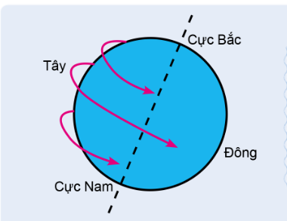
Thứ……ngày…..tháng…..năm…….
TỰ NHIÊN VÀ XÃ HỘI
Bài 23: TRÁI ĐẤT TRONG HỆ MẶT TRỜI (T2)
2. Chuyển động của Trái Đất
Tìm hiểu chuyển động của Trái Đất quanh mình nó.
Đọc thông tin và trả lời câu hỏi.
+ Nếu nhìn từ cực Bắc xuống, Trái Đất chuyển động quanh mình nó cùng chiều hay ngược chiều kim đồng hồ?
+ Nếu nhìn từ cực Bắc xuống, các chuyển động đó ngược chiều kim đồng hồ.

Slide 7
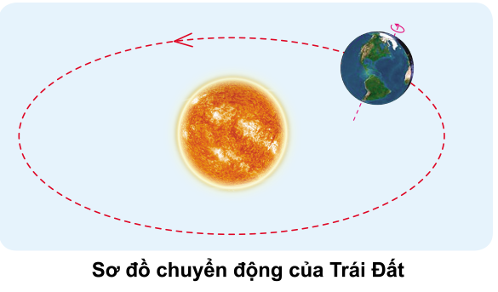
Thứ……ngày…..tháng…..năm…….
TỰ NHIÊN VÀ XÃ HỘI
Bài 23: TRÁI ĐẤT TRONG HỆ MẶT TRỜI (T2)
2. Chuyển động của Trái Đất
Chỉ và nói chiều chuyển động của Trái Đất quanh Mặt Trời và chiều chuyển động của Trái Đất quanh mình nó trên sơ đồ
+ Trong quá trình chuyển động của Trái Đất, hướng trục quay của Trái Đất luôn không đổi.
+ Chúng ta cũng đang chuyển động cùng Trái Đất.

Slide 8
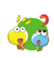

Thứ……ngày…..tháng…..năm…….
TỰ NHIÊN VÀ XÃ HỘI
Bài 23: TRÁI ĐẤT TRONG HỆ MẶT TRỜI (T2)
2. Chuyển động của Trái Đất
“Mặt Trời và Trái Đất”
Một bạn đóng vai Mặt Trời. Một bạn cầm quả địa cầu vừa di chuyển xung quanh “Mặt Trời”, vừa xoay quả địa cầu để thể hiện chuyển động của Trái Đất quanh Mặt Trời và chuyển động của Trái Đất quanh mình nó.

Slide 10


XIN CHÂN THÀNH CẢM ƠN
QUÝ THẦY CÔ GIÁO VÀ CÁC EM

